Slide 1
Semana 1. Lunes, 15 de junio
Repaso del año 9
Today’s Learning:
Revising holidays (preterite tense)
So that we can:
- Approach the End of Year examination with confidence.

Slide 2
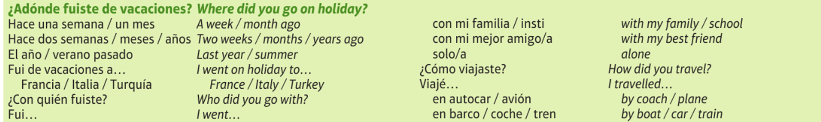
Today’s vocabulary / El vocabulario de hoy
Task 1. Create flashcards and learn them.
Task 2 go to https://quizlet.com/79962734/adonde-fuiste-de-vacaciones-flash-cards/ and practice the words

Slide 3
Copy and translate this conversation into English
¿Adónde fuiste de vacaciones?
Fui a Irlanda.
¿Cómo fue?
¡Fue genial!
Rewrite the conversation in Spanish changing the words in yellow

Slide 4
¿Adónde fuiste de vacaciones?
Where did you go on holiday?
Fui a Irlanda.
I went to Ireland.
¿Cómo fue?
How was it?
Fue...
It was...

Slide 5
¿Cuándo fuiste?
Copy and translate
el año pasado
el mes pasado
el agosto pasado
hace dos años
en 2008
hace cinco meses
el verano pasado
el invierno pasado
el otoño pasado
la primavera pasada

Slide 6
¿Cuándo fuiste?- When did you go?
el año pasado
el mes pasado
el agosto pasado
hace dos años
en 2008
hace cinco meses
el verano pasado
el invierno pasado
el otoño pasado
la primavera pasada
Last year
Last month
Last August
2 years ago
In 2008
5 months ago
Last summer
Last winter
Last Autumn
Last Spring

Slide 7
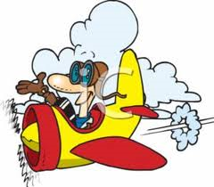

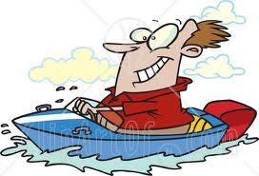
¿Cómo fuiste?
How did you go?

Slide 8

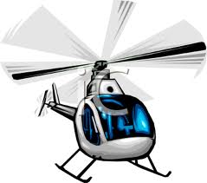
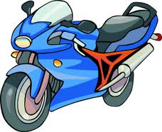
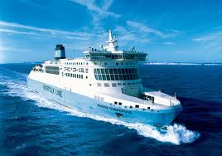



Write a sentence for each picture…
Fui en….

Slide 9


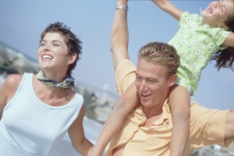
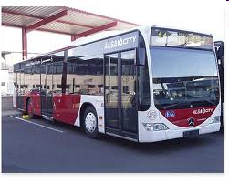
¿Adónde fuiste?
¿Cómo fue?
¿Cuándo fuiste?
¿Con quién fuiste?
¿Cómo fuiste?
Fui a España.
Fue estupendo.
Fui el año pasado.
Fui con mis padres.
Fui en autocar.
Notes:
Plenary – answering 5 questions about your holiday. Either use the information from the listening task or use your own ideas.

Slide 10
Write an answer for each question. Look at the pictures.
¿Adónde fuiste?
¿Cómo fue?
¿Cuándo fuiste?
¿Con quién fuiste?
¿Cómo fuiste?
Notes:
Plenary – answering 5 questions about your holiday. Either use the information from the listening task or use your own ideas.

Slide 11
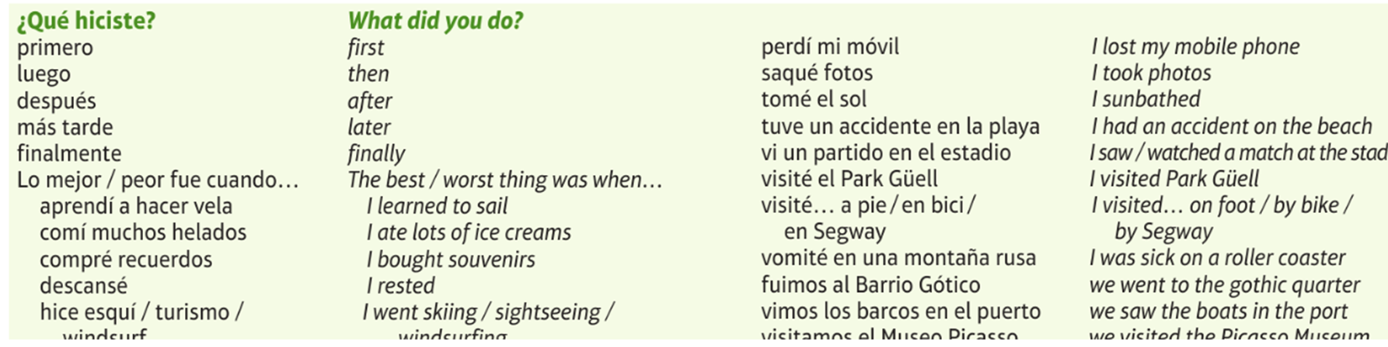
Today’s vocabulary / El vocabulario de hoy
Task 1. Create flashcards and learn them.
Task 2 go to https://quizlet.com/gb/439214898/que-hiciste-durante-las-vacaciones-flash-cards/ and practice the words

Slide 12
Copy and translate these words into English.
¿Qué hiciste?
1.- Visité monumentos
2.- Bailé en la discoteca
3.- Saqué fotos
4.- Mandé mensajes
5.- Tomé el sol en la playa
6.- Me relajé en la playa
7.- Fui de excursión
8.- Jugué al voleibol
9.- Escuché música
10.- Monté en bicicleta

Slide 13
Copy and translate these words into English.
¿Qué hiciste?
1.- Visité monumentos
2.- Bailé en la discoteca
3.- Saqué fotos
4.- Mandé mensajes
5.- Tomé el sol en la playa
6.- Me relajé en la playa
7.- Fui de excursión
8.- Jugué al voleibol
9.- Escuché música
10.- Monté en bicicleta
1. I visited monuments
2. I danced at the disco
3. I took photos
4. I sent sms
5.I sunbathed in the beach
6. I relaxed in the beach
7. I went on a trip
8. I played volleyball
9. I listened to music1
10. I rode my bike

Slide 14
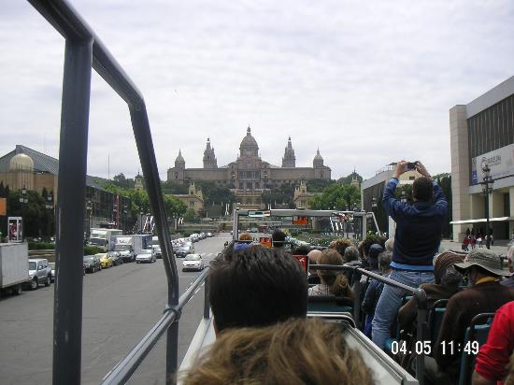
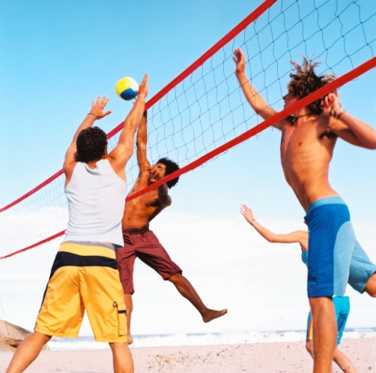
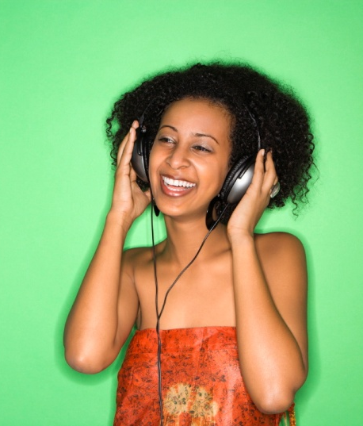
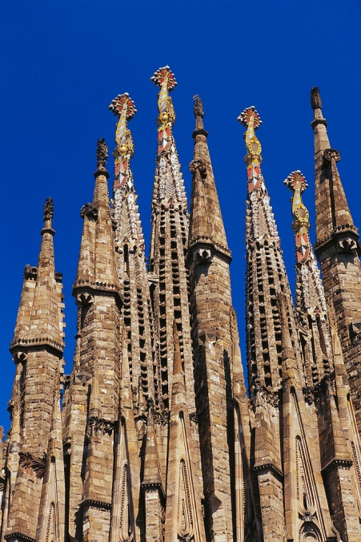
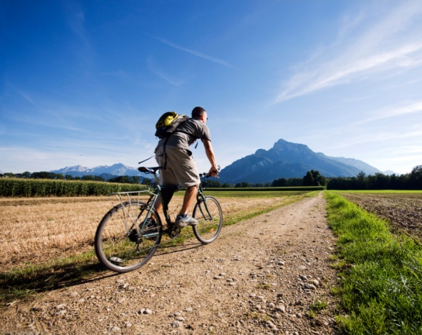
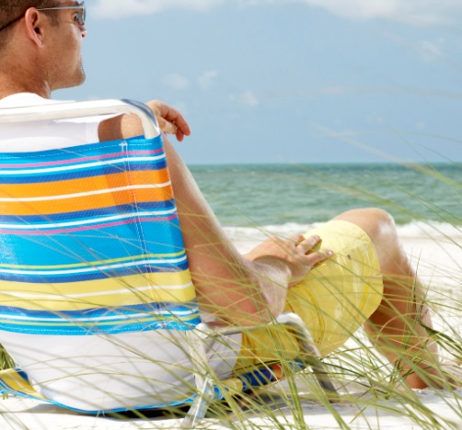
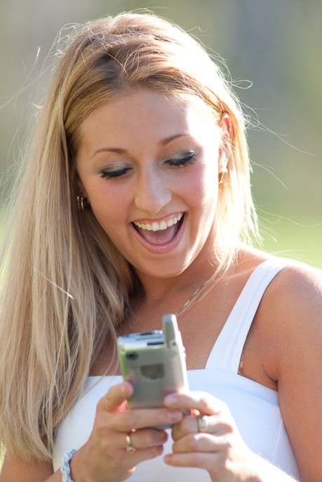
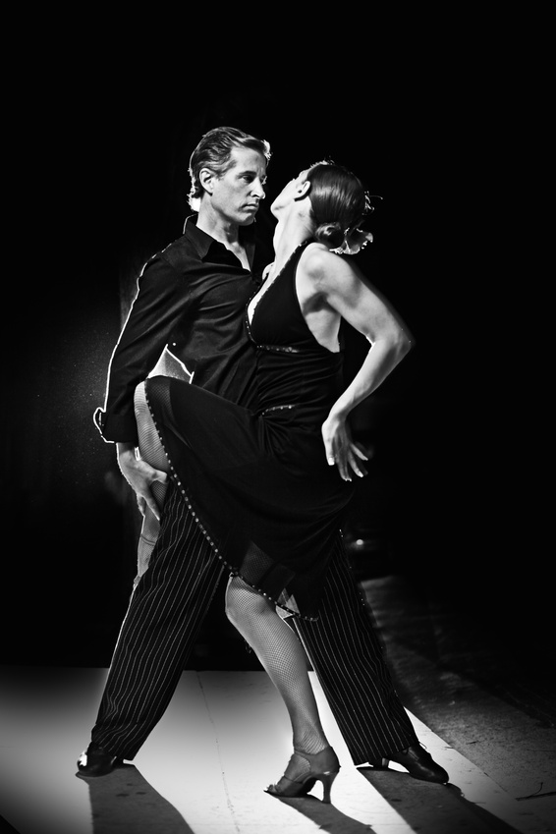
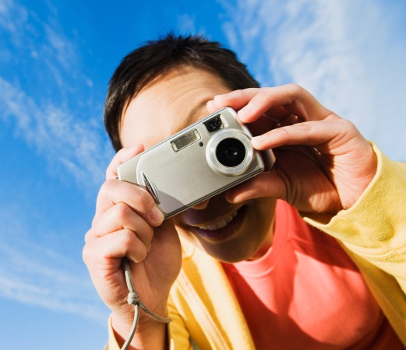
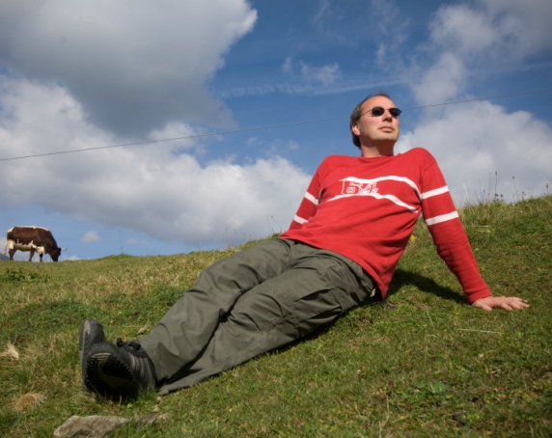
____________
____________
____________
____________
____________
____________
Bailé en la discoteca
____________
____________
____________

Slide 15
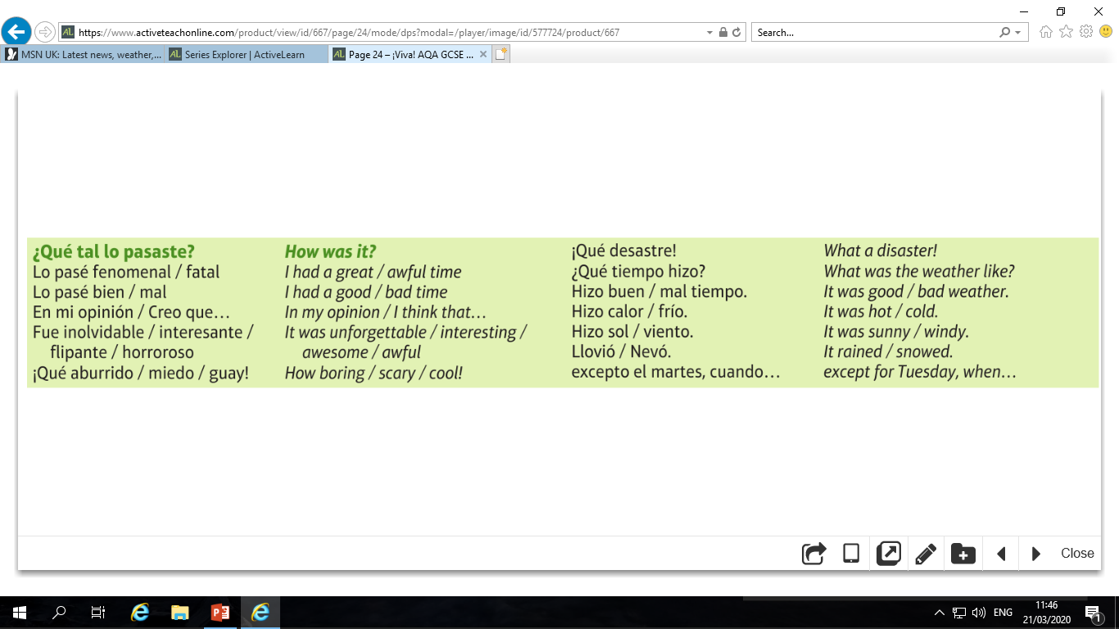
Today’s vocabulary / El vocabulario de hoy
Task 1. Create flashcards and learn them.
Task 2 go to https://quizlet.com/hk/460992784/que-tal-lo-pasaste-flash-cards/ and practice the words

Slide 16



¿Qué tal lo pasaste?
..bomba!
..fenomenal!
..estupendo!
..genial!
..guay!
¡Lo pasé……
..(muy) bien!
..(muy)mal!
..fatal!
Notes:
Present, teach and practise the new phrase with this slide.

Slide 17
¿Para cuánto tiempo fuiste?
Fui por ....
A week
Two weeks
Ten days
A month
Una semana
Dos semanas
Diez días
Un mes

Slide 18
¿Cuándo fuiste?
Give yourself a minute, and try to remember all these words into English
fui en .........
primavera
agosto
verano
otoño
julio
invierno

Slide 19


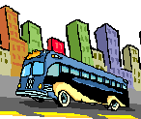
¿Cómo fuiste?
Give yourself a minute, and try to remember all these words into English
Fui en .........

Slide 20
¿Cómo fuiste?
Fui en .........
barco
avión
coche
autocar
tren

Slide 21
Mis vacaciones
Copy this text in Spanish and change the words in brackets
Fui a.....(Grecia)..............con.....(mi madre)...............en.......(avión).....
Primero...(jugué al fútbol).... luego..(nadé en el mar).............finalmente...........(visité museos)
Lo pasé...(muy bien)

Slide 22
¿Adónde? Which tense???
Are these sentences in present, past or future?
Normalmente voy a Francia
En verano voy a ir a Gales
El año pasado fui a España

Slide 23
¿Adónde? Which tense???
Are these sentences in present, past or future?
Normalmente voy a Francia
present
En verano voy a ir a Gales
Future
El año pasado fui a España
Past

Slide 24
¿Adónde?
Carefully copy then translate these sentences – watch your tenses!!
Normalmente voy a Francia
En verano voy a ir a Gales
El año pasado fui a España

Slide 25
¿Adónde?
Carefully copy then translate these sentences – watch your tenses!!
Normalmente voy a Francia
I normally go to France
En verano voy a ir a Gales
In summer I´m going to go to Wales
El año pasado fui a España
Last year I went to Spain

Slide 26
Present v. past
Normalmente juego al rugby
Normalmente no saco fotos
Pero ayer jugué al fútbol
Pero ayer saqué muchas fotos

Slide 27
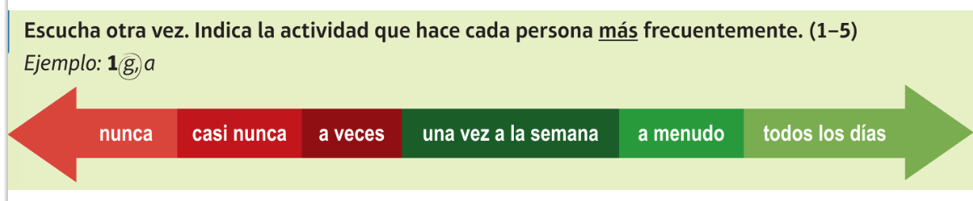
¿con qué frecuencia?
Copy and translate these frequency expressions onto English

Slide 28
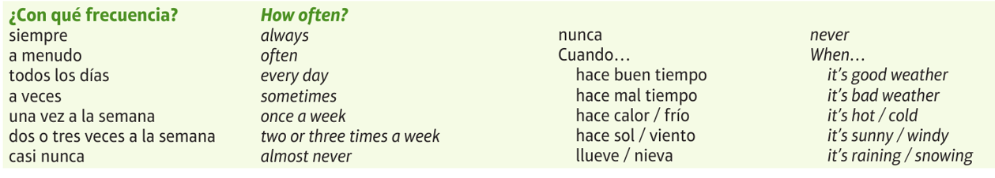
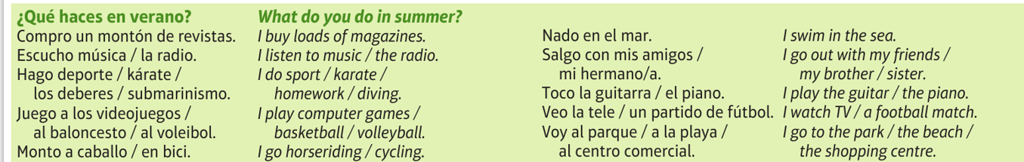
Today’s vocabulary / El vocabulario de hoy
Task 1. Create flashcards and learn them. https://quizlet.com/gb/509047485/que-haces-en-verano-flash-cards/#
Task 2 go and practice the words

Slide 29

¿Con qué frecuencia?
Write your own sentences
Use - y,pero, porque –to stretch your sentences
nunca
casi nunca
a veces
una vez a la semana
a menudo
todos los días
Monto en bici
juego al baloncesto
veo un partido de fútbol
escucho la radio
hago los deberes
toco el piano
salgo con mi hermano/a
voy a la playa
y
pero no
porque

Slide 30
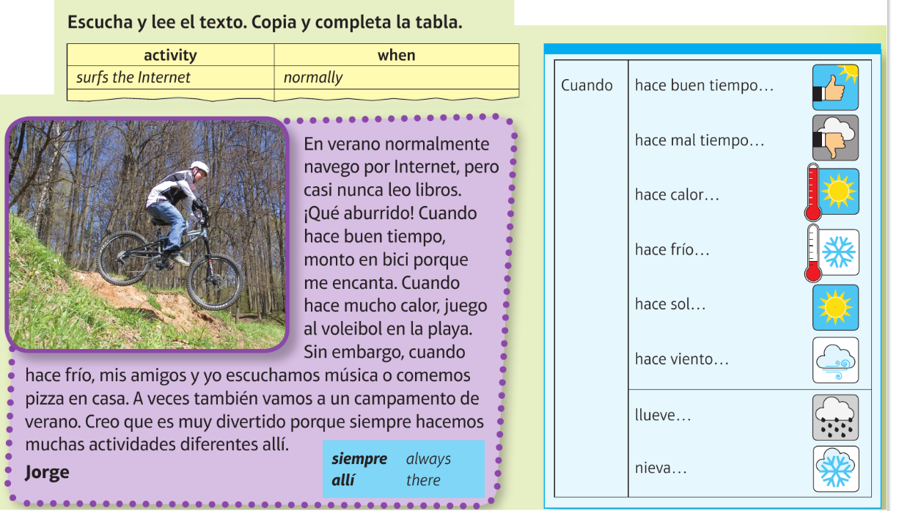
Read and complete the chart.

Slide 31
Match the words with the same meaning
¿Qué haces en verano?
me chifla
me mola
me encanta
me gusta mucho
me gusta
No me gusta
no me gusta nada
odio
prefiero
I am crazy about
I prefer
I really don’t like
I like
I don’t like
I really like
I am crazy about
I love
I hate

Slide 32
Soluciones
me chifla
me mola
me encanta
me gusta mucho
me gusta
No me gusta
no me gusta nada
odio
prefiero
I am crazy about
I am crazy about
I love
I really like
I like
I don’t like
I really don’t like
I hate
I prefer

Slide 33
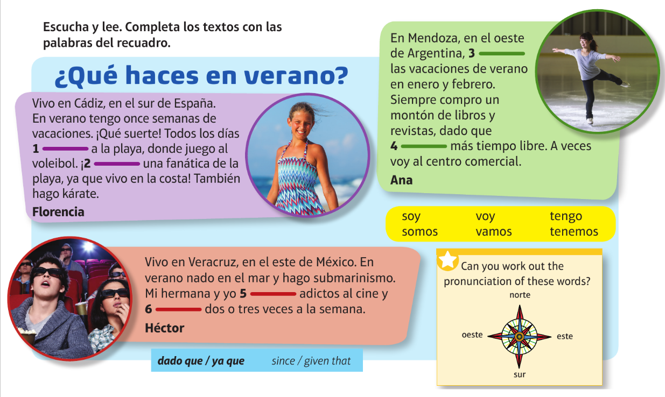
Read the texts and fill in the gaps of the texts in the next slide.

Slide 34
Vivo en Cádiz, en el sur de España. En verano tengo once semanas de vacaciones. ¡Qué suerte! Todos los días 1 ___ a la playa, donde juego al voleibol. ¡2 ___ una fanática de la playa, ya que vivo en la costa! También hago kárate. Florenciane
En Mendoza, en el oeste de Argentina, 3 _______ las vacaciones de verano en enero y febrero. Siempre compro un montón de libros y revistas, dado que 4 ____ más tiempo libre. A veces voy al centro comercial.
Ana
Vivo en Veracruz, en el este de México. En verano nado en el mar y hago submarinismo. Mi hermana y yo 5 _____ adictos al cine y 6 _____ dos o tres veces a la semana. Héctor

Slide 35
Vivo en Cádiz, en el sur de España. En verano tengo once semanas de vacaciones. ¡Qué suerte! Todos los días 1 ___ a la playa, donde juego al voleibol. ¡2 ___ una fanática de la playa, ya que vivo en la costa! También hago kárate. Florenciane
En Mendoza, en el oeste de Argentina, 3 _______ las vacaciones de verano en enero y febrero. Siempre compro un montón de libros y revistas, dado que 4 ____ más tiempo libre. A veces voy al centro comercial.
Ana
Vivo en Veracruz, en el este de México. En verano nado en el mar y hago submarinismo. Mi hermana y yo 5 _____ adictos al cine y 6 _____ dos o tres veces a la semana. Héctor
voy
Soy
tenemos
tengo
somos
vamos

Slide 36
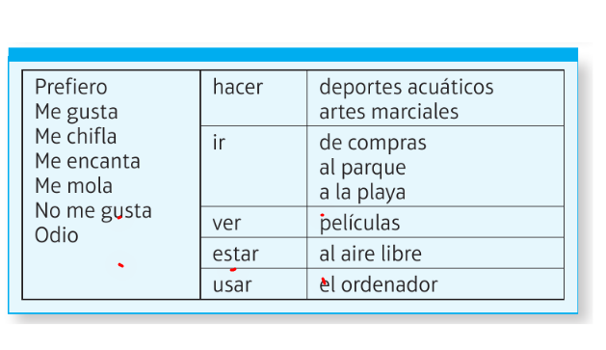
Write 5 sentences using a word or expression from each column. Then, translate them into English.
Example: Prefiero hacer deportes acuáticos. I prefer doing Waters sports
1.
2.
3.
4.
5.

